Slide 1
BURN-OUT : KEEP OUT!
Laurens Baas Medicoaching
Utrecht

Slide 3
Code ROOD
1 op de 5 jonge artsen
meldt last van burn-out
klachten

Slide 4
Stresstest

Slide 5
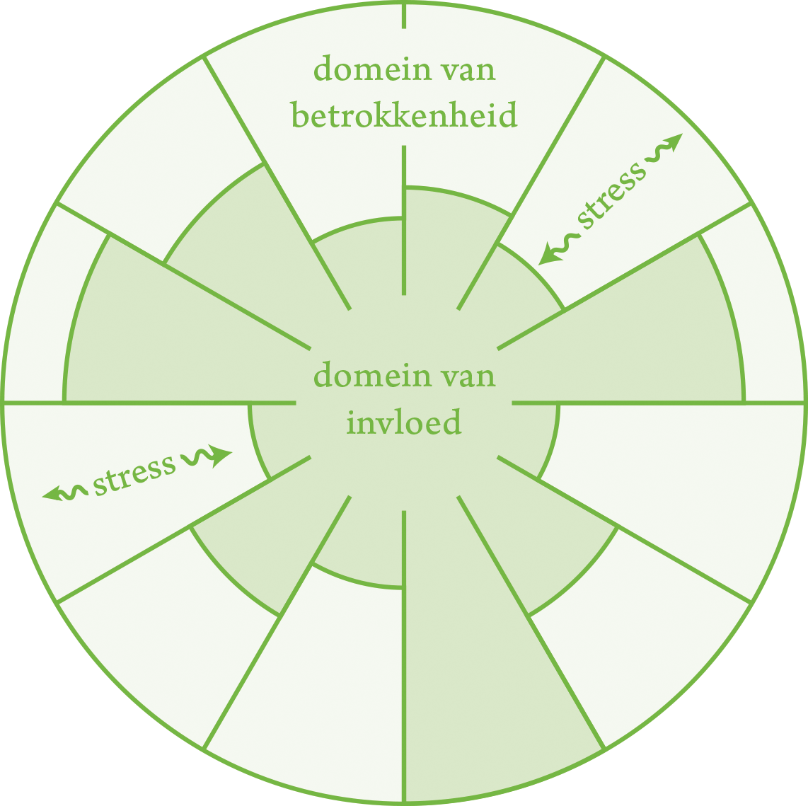
Domein van invloed en betrokkenheid

Slide 6
Domeinen van invloed in volgorde van mate van invloed
je eigen brein
je privéleven
je interactie met collega’s
je verhouding tot de organisatie

Slide 7
Domein van invloed 1: je brein
Over moeten en willen
Over ontspannen
Over de kunst van het nietsdoen en loslaten

Slide 8
MOETEN
Angst
Straf
Moeilijk
Reduceert potentieel Van wie?

Slide 9
WILLEN
Verlangen
Verbinding
Beloning
Interessant / uitdagend / uitnodigend
Optimaliseert potentieel

Slide 10
Ademhalingsoefening

Slide 11
Ontspannen door mediteren
Mediteren is oefenen in gedachtenmanagement én mentale ontspanning

Slide 12
Kunst van het nietsdoen
Taoïstisch Wu Wei
Oordeelvrij waarnemen
Loslaten

Slide 13
Domein van invloed 2: • je privé-leven
Het leven is niet altijd rozengeur en maneschijn
Maak keuzes en creëer je eigen empowerment
Je opleiding is een investering die je betaalt met privé-leven
Vitaliteit is belangrijker dan geluk

Slide 14
Domein van invloed 3: • je interactie met collega’s
Werken aan sociale effectiviteit
Transparante communicatie
In verbinding zijn in collectieve ambitie-visie-doelen
Werken aan een inspirerend team

Slide 15
Transparante communicatie: ANNA
ANNA: Altijd Nagaan Nooit Aannemen

Slide 16
Werken aan een inspirerend team
Samen willen winnen

Slide 17
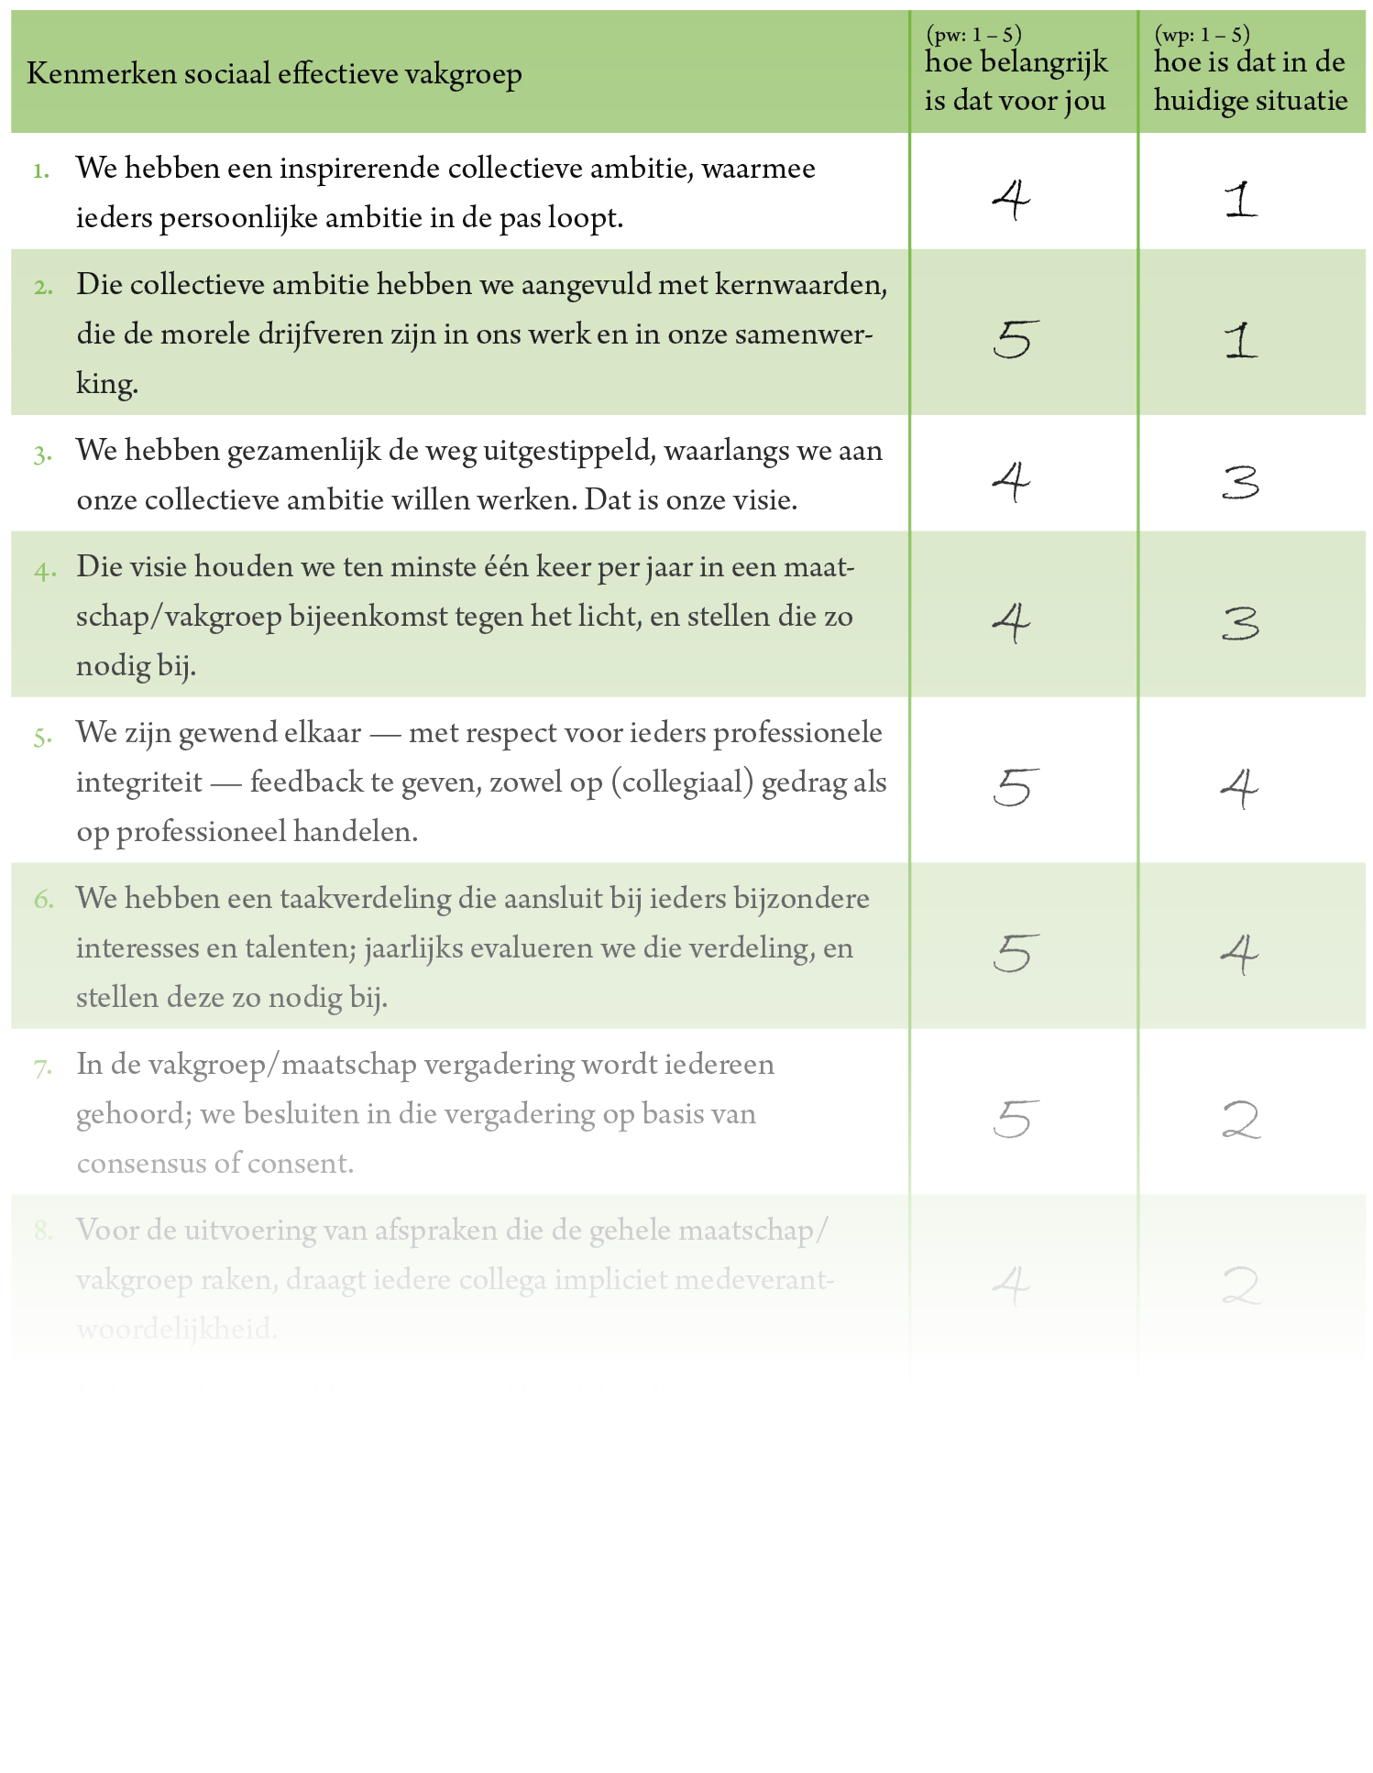
QUICKSCAN SOCIALE EFFECTIVITEIT VAN DE VAKGROEP

Slide 18
Domein van invloed 4: • je verhouding tot de organisatie
Van allergie naar synergie
Naar een ziekenhuis van medisch specialisten

Slide 19
Dank voor uw aandacht

